Slide 1
АПОУ ВО «Вологодский колледж связи и информационных технологий»
СОЗДАНИЕ ИНТЕРАКТИВНОГО ДИЗАЙН-МАКЕТА САЙТА ДЛЯ АРЕНДЫ, ПРОДАЖИ И ПРОСМОТРА ЖИЛОЙ НЕДВИЖИМОСТИ
Студент группы ИСП-124р
Теребов Егор Владимирович
Руководитель
Кулькова Светлана Николаевна
Вологда, 2025 год

Slide 2
СОЗДАНИЕ ИНТЕРАКТИВНОГО ДИЗАЙН-МАКЕТА САЙТА ДЛЯ АРЕНДЫ, ПРОДАЖИ И ПРОСМОТРА ЖИЛОЙ НЕДВИЖИМОСТИ
Цель проекта: разработка дизайн-макета веб-сайта для компании «EuroMeters», ориентированного на удобство пользователей и повышение конверсии.
Задачи проекта:
Провести анализ современных тенденций в веб-дизайне и UX/UI.
Исследовать целевую аудиторию и её потребности.
Разработать интуитивно понятный и функциональный дизайн-макет с использованием инструментов Figma и Adobe XD.
Протестировать макет на удобство использования и внести необходимые корректировки.

Slide 3
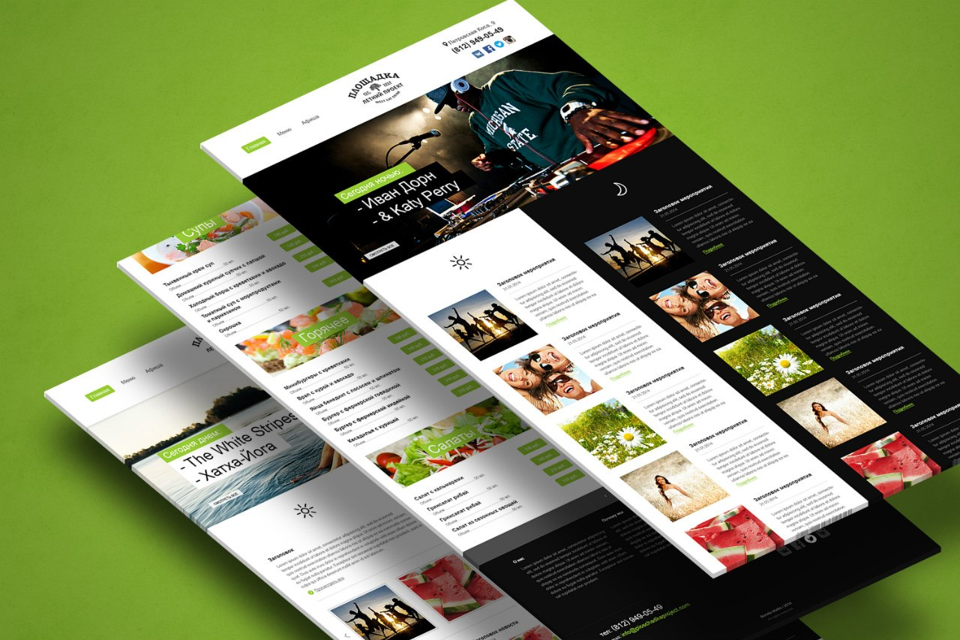
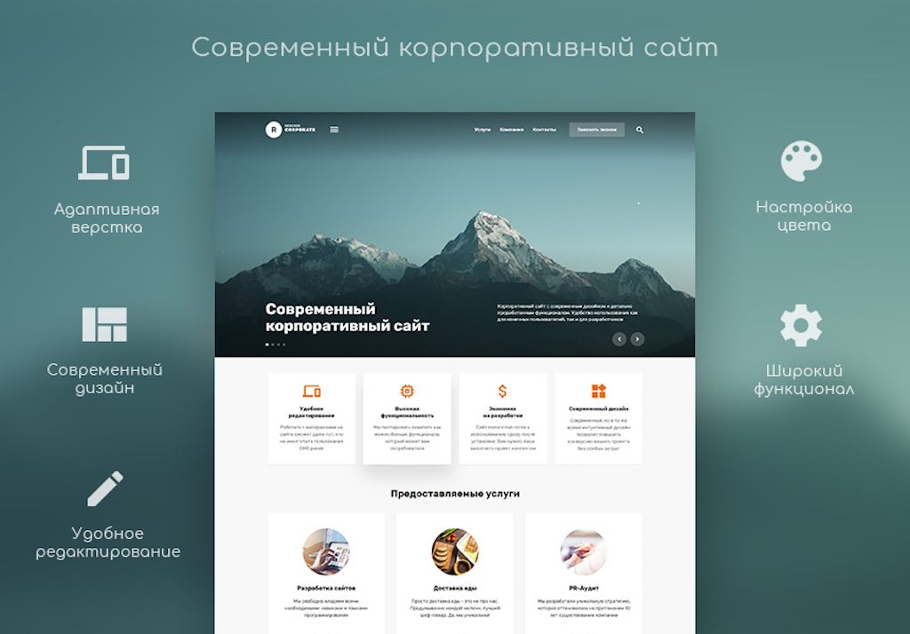
СОЗДАНИЕ ИНТЕРАКТИВНОГО ДИЗАЙН-МАКЕТА САЙТА ДЛЯ АРЕНДЫ, ПРОДАЖИ И ПРОСМОТРА ЖИЛОЙ НЕДВИЖИМОСТИ
РАЗДЕЛ 1. ДИЗАЙН-МАКЕТ
- Дизайн сайта — это процесс создания визуального и структурного оформления веб-ресурса.
- UX-дизайн (User Experience Design) — это проектирование пользовательского опыта, которое направлено на создание удобного взаимодействия пользователя с сайтом.
- UI-дизайн (User Interface Design) — это разработка визуальной части интерфейса.

Slide 4
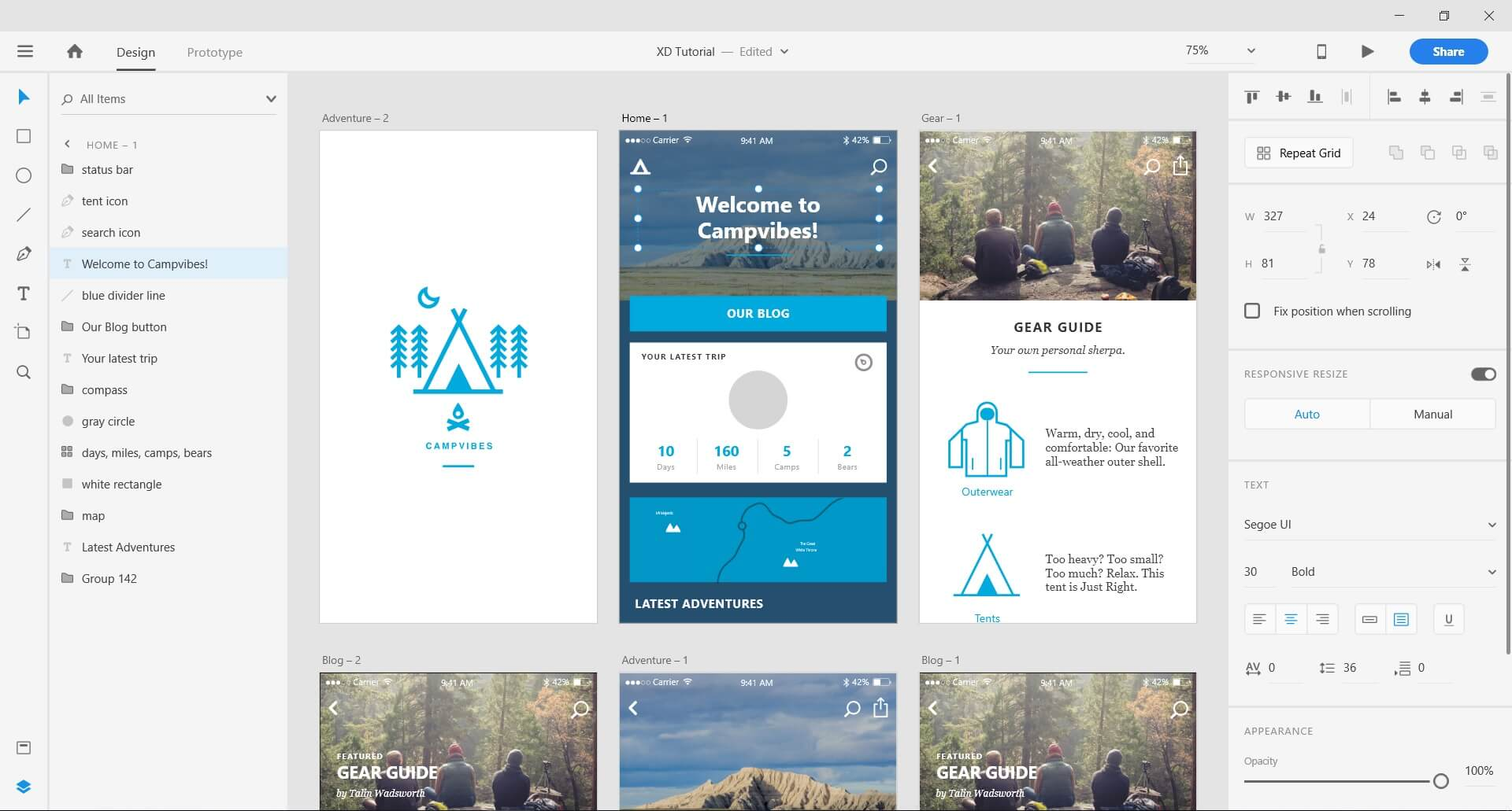
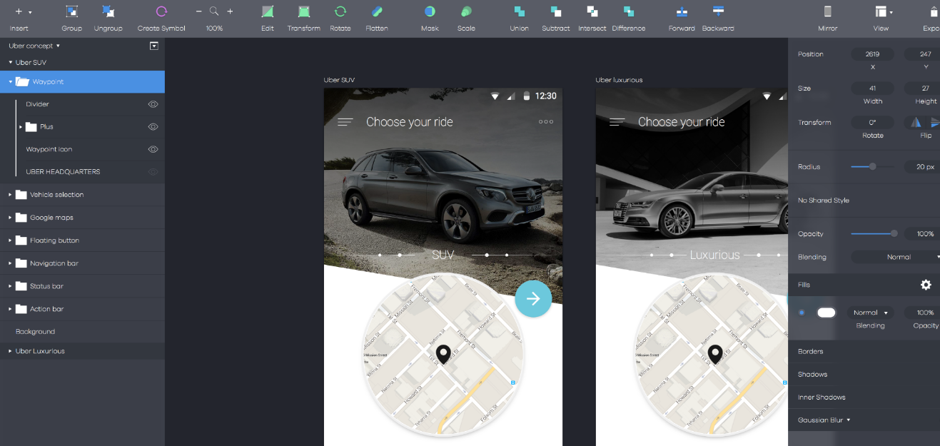
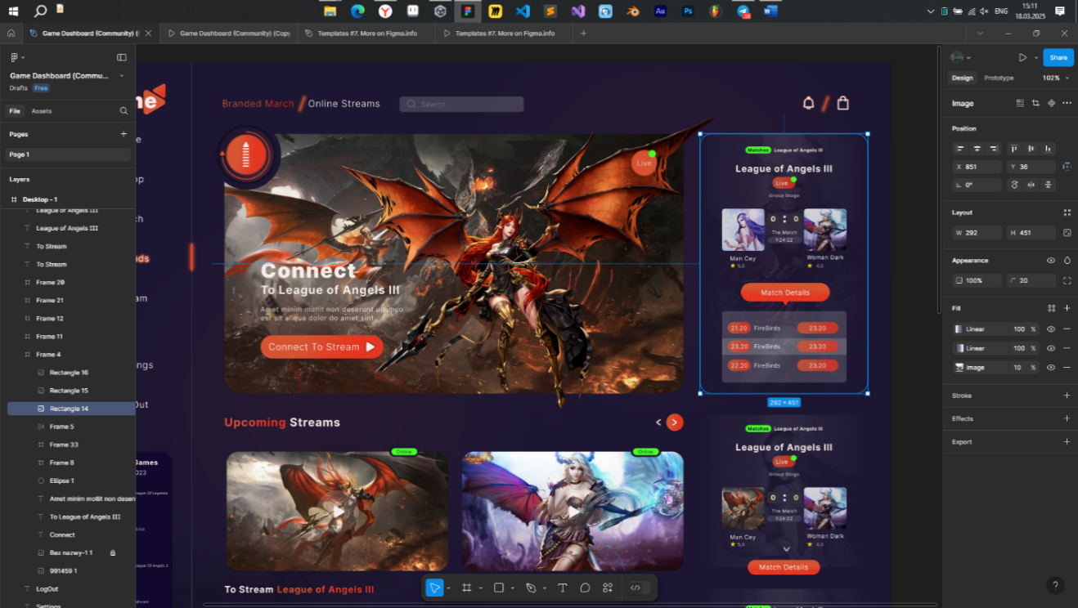
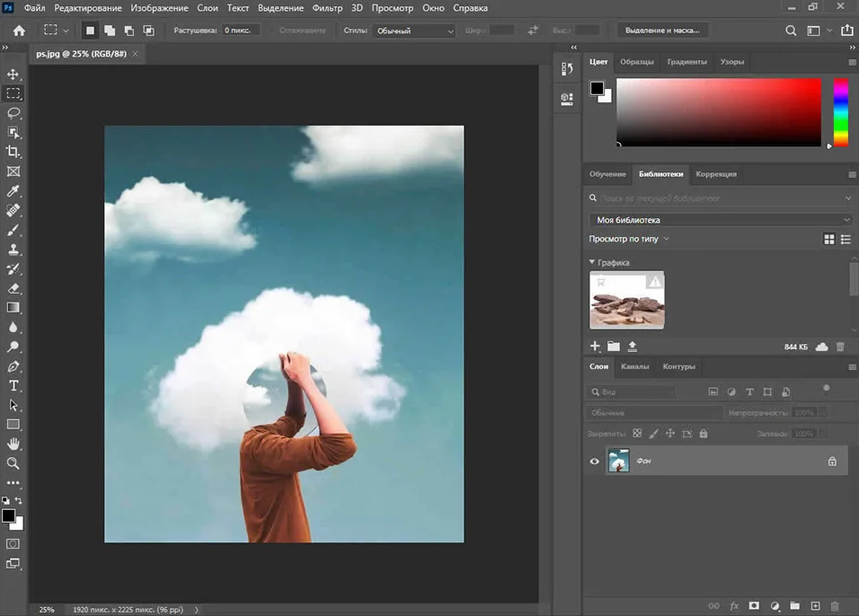
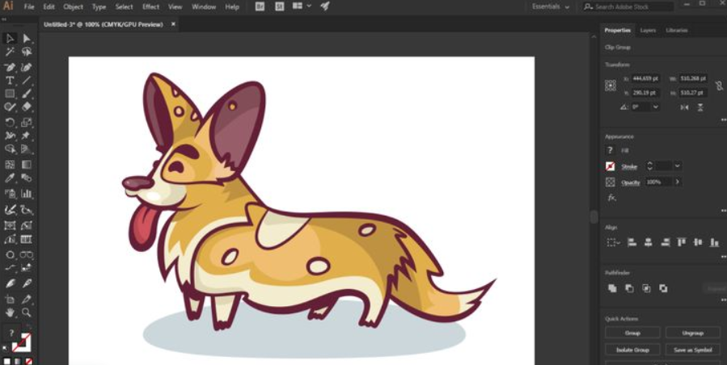

РАЗДЕЛ 2. ВЫБОР ИНСТРУМЕНТОВ И ТЕХНОЛОГИЙ
AdobeXD
Sketch
Figma
Adobe Photoshop
Adobe Illustrator
GIMP

Slide 5
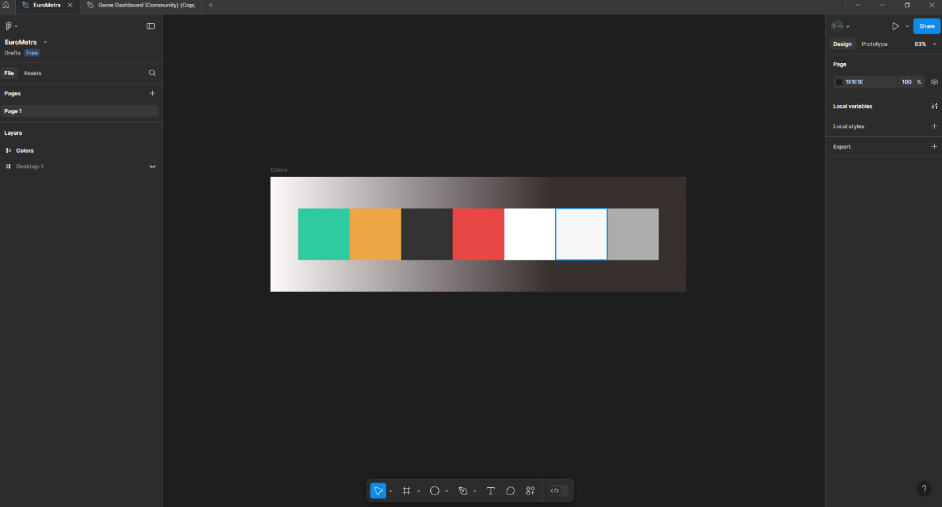
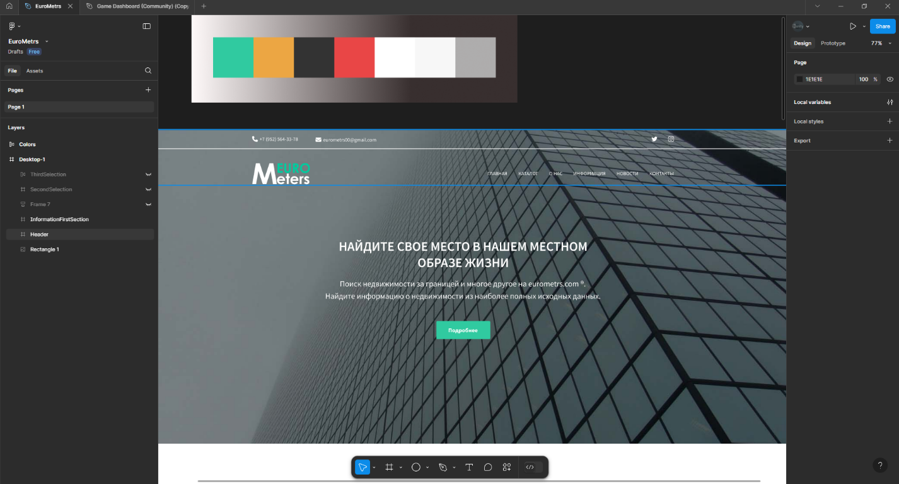
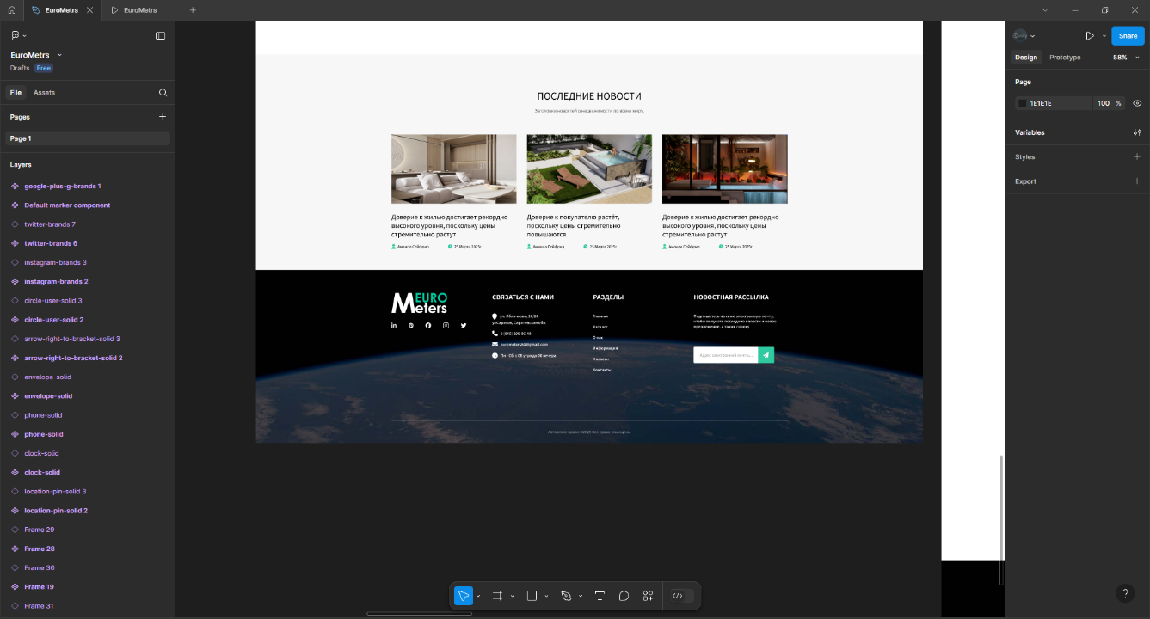
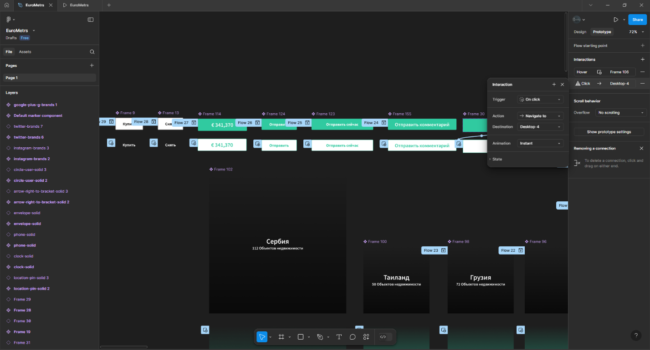
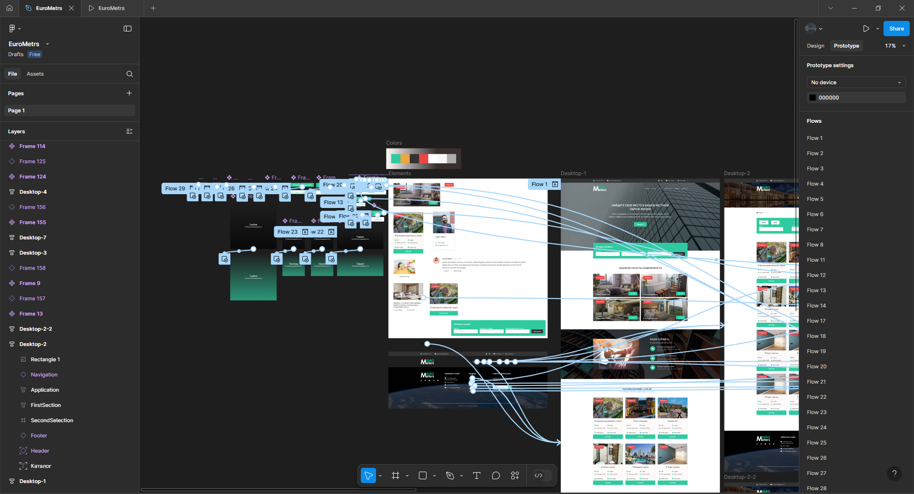
РАЗДЕЛ 3. СОЗДАНИЕ ИНТЕРАКТИВНОГО ДИЗАЙН-МАКЕТА САЙТА ДЛЯ АРЕНДЫ, ПРОДАЖИ И ПРОСМОТРА ЖИЛОЙ НЕДВИЖИМОСТИ
Колористика сайта
Шапка сайта
Подвал сайта
Компонентная структура
Анимационная структура

Slide 6
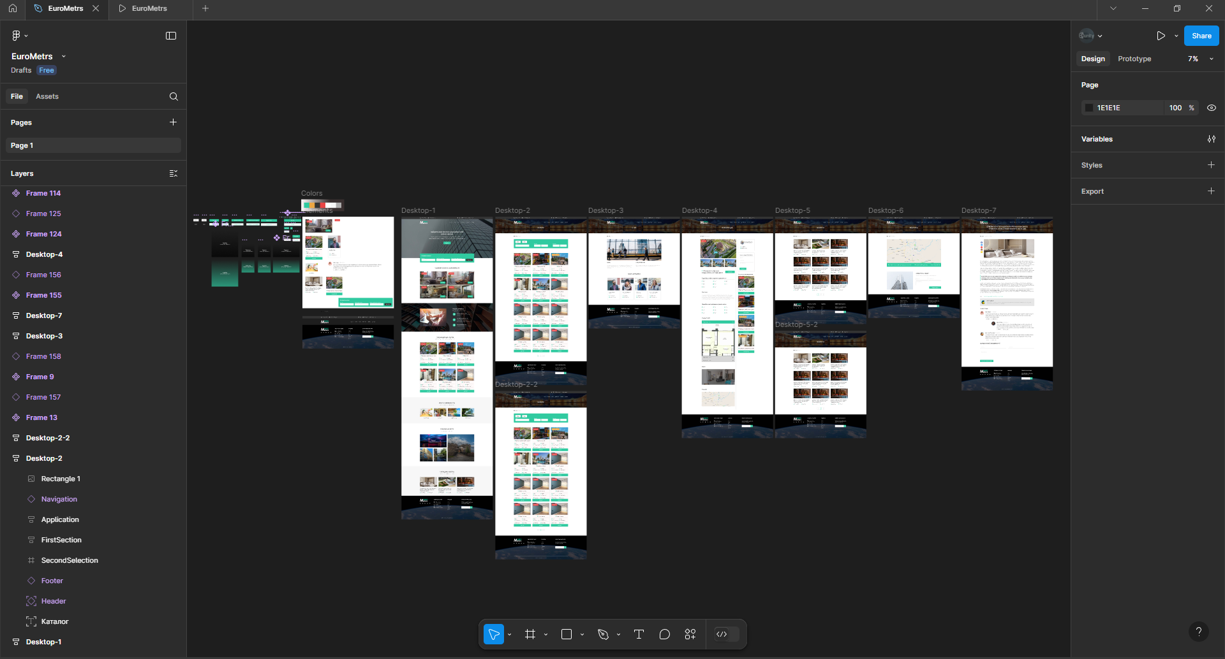
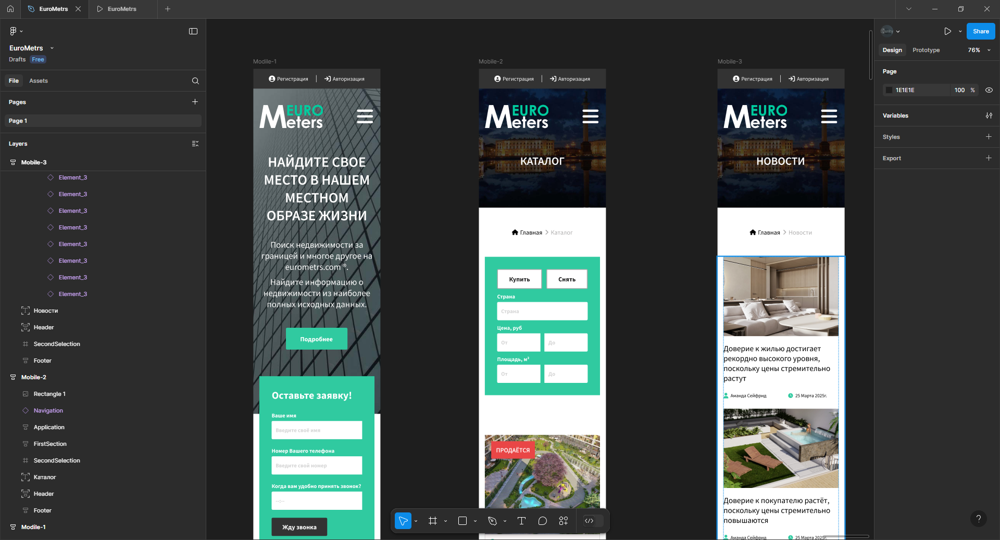
РАЗДЕЛ 3. СОЗДАНИЕ ИНТЕРАКТИВНОГО ДИЗАЙН-МАКЕТА САЙТА ДЛЯ АРЕНДЫ, ПРОДАЖИ И ПРОСМОТРА ЖИЛОЙ НЕДВИЖИМОСТИ
Итоговая версия дизайн-макета с адаптацией под мобильные устройства
Ссылка на дизайн-макет

Slide 7
БЛАГОДАРЮ ЗА ВНИМАНИЕ!

Slide 8
АПОУ ВО «Вологодский колледж связи и информационных технологий»
СОЗДАНИЕ ИНТЕРАКТИВНОГО ДИЗАЙН-МАКЕТА САЙТА ДЛЯ АРЕНДЫ, ПРОДАЖИ И ПРОСМОТРА ЖИЛОЙ НЕДВИЖИМОСТИ
Студент группы ИСП-124р
Теребов Егор Владимирович
Руководитель
Кулькова Светлана Николаевна
Вологда, 2025 год

